Slide 1
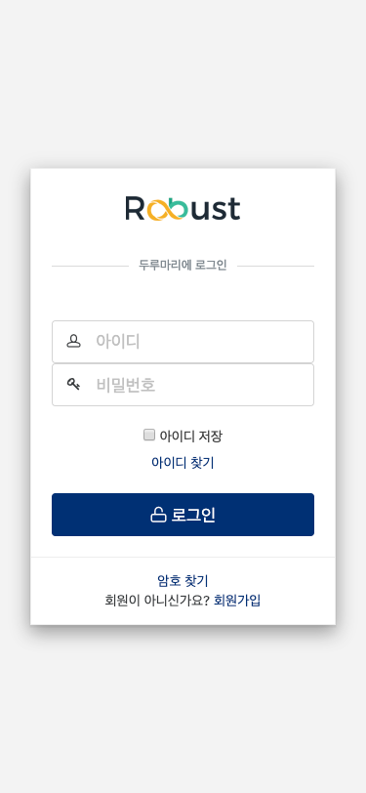
LOGIN_001
공통
메인>로그인
MAIN
1
ID와 비밀번호를 입력한 후 탭할 경우 유형에 따라 USER_001 또는 ADMIN_001로 이동
2
탭할 경우 DOCU_008로 이동
3
클릭할 경우 DOCU_011로 이동
4
클릭할 경우 DOCU_002로 이동
2
1
3
4

Slide 2
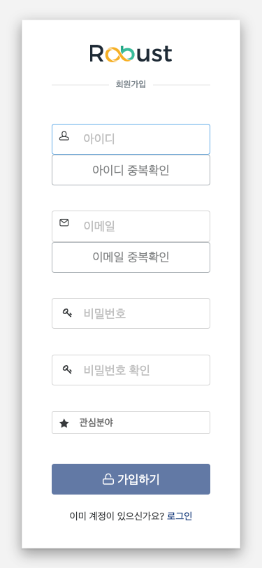
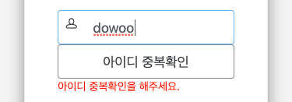

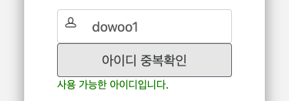
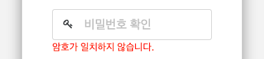
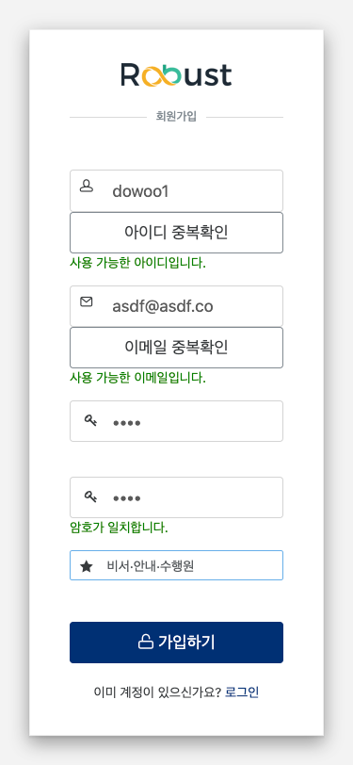
회원가입
사용자
메인>회원가입
JOIN_001
1
2
1
아이디 입력란에 입력을 하면 아이디 중복확인을 요청함
(이메일 입력란도 동일)
2
이미 사용중인 아이디일 경우
(이메일 입력란도 동일)
3
4
3
사용 가능한 아이디일 경우
(이메일 입력란도 동일)
4
두 암호가 일치하지 않는 경우
5
5
두 암호가 일치하는 경우
6
모든 입력란이 유효값일 경우 버튼이 활성화되고, 탭할 시 가입 완료 메시지와 함께 로그인 화면으로 이동함
6

Slide 3
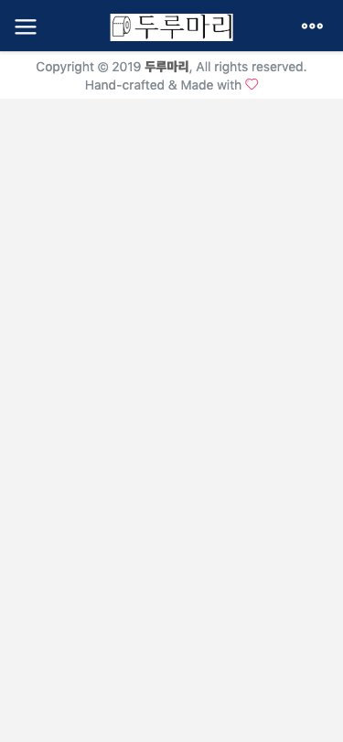
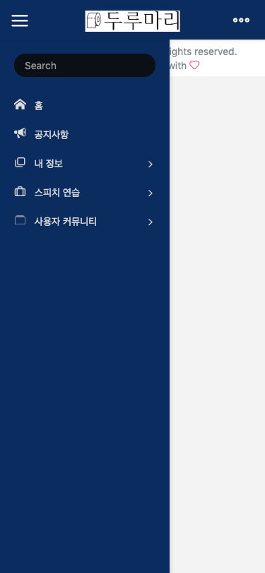
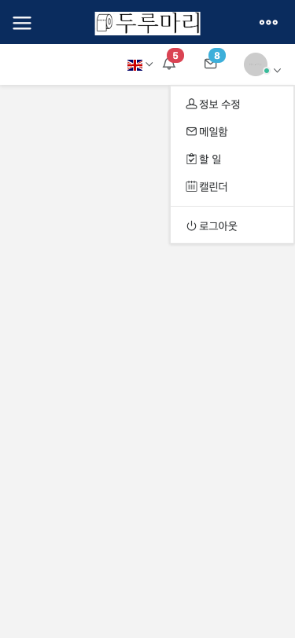
메인
사용자
메인
MAIN
1
2
3
4
1
탭할 경우 3과 같이 메뉴가 열림
2
탭할 경우 4와 같이 상단 메뉴가 열림

Slide 4
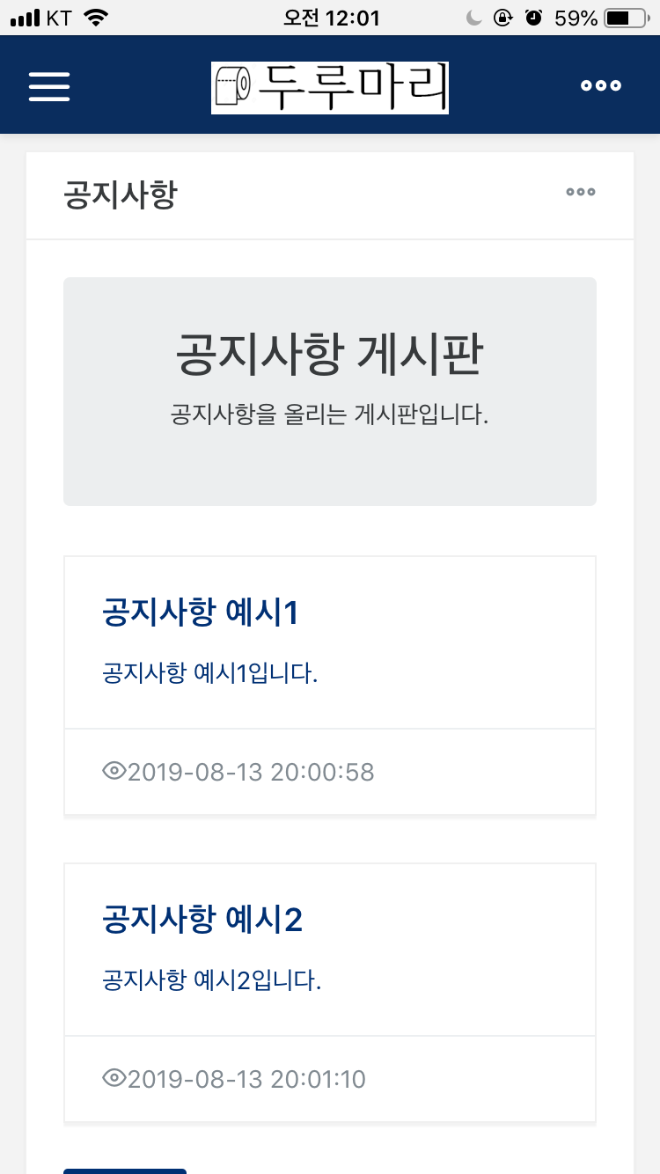
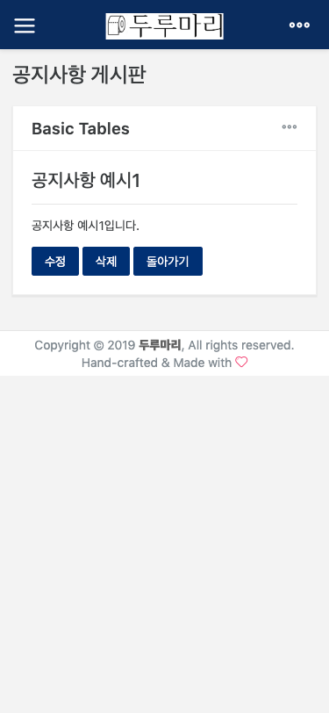
공지사항
사용자, 관리자
메인>공지사항
NOTI_001
2
1
탭할시 공지의 자세한 정보를 볼 수 있는 2번 화면으로 넘어감
2
공지의 자세한 내용을 보여주는 화면
3
탭할시 해당 공지글을 수정할 수 있음 (관리자 전용)
4
탭할시 해당 공지글이 삭제됨 (관리자 전용)
3
4
5
5
탭할시 공지사항 목록으로 이동
1

Slide 5
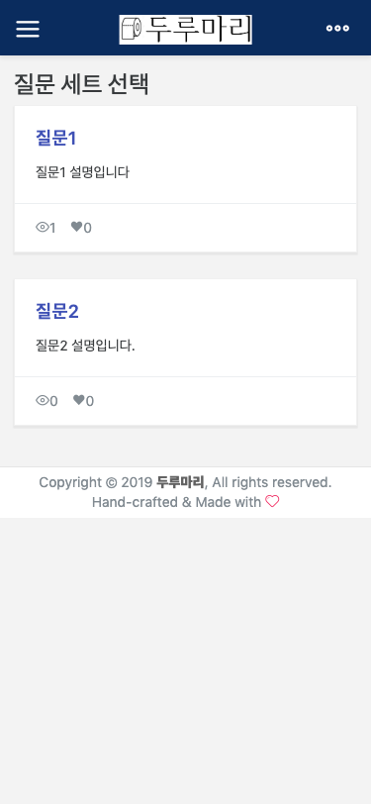
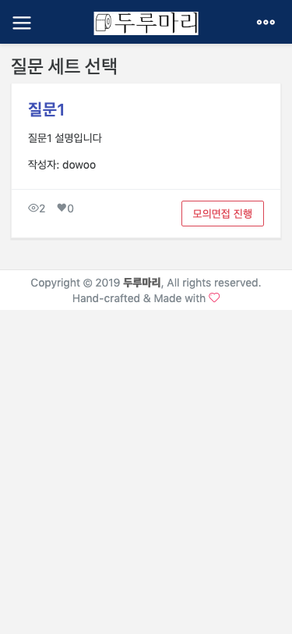
면접 질문 세트 목록
사용자
메인>면접 질문 세트 목록
USER_025
2
1
탭할 시 질문 세트의 상새 내용 화면으로 이동
1
질문 세트의 자세한 내용을 보여주는 화면
2
3
탭할시 해당 공지글을 수정할 수 있음 (관리자 전용)
3

Slide 6
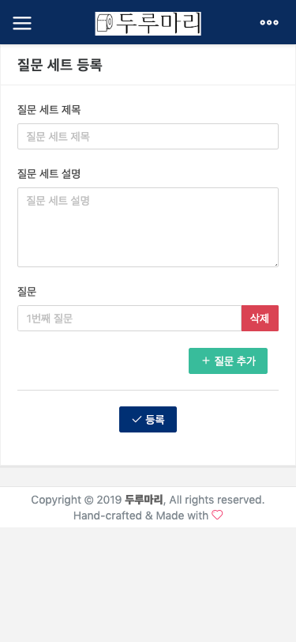
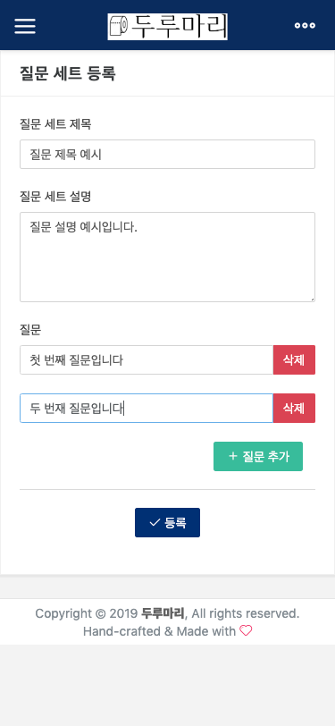
면접 질문 세트 등록
사용자
메인>면접 질문 세트 등록
USER_029
3
1
탭할 3번 화면과 같이 질문이 추가됨
2
탭할시 질문이 등록되고 질문 선택 화면으로 이동
1
2

Slide 7
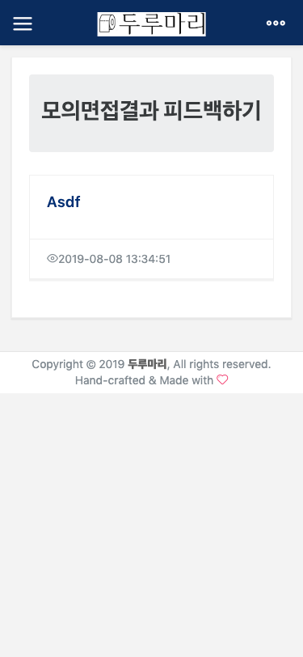
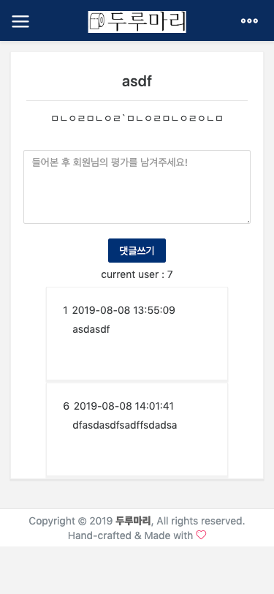
면접 결과 피드백
사용자
메인>면접 결과 피드백
USER_034
2
1
탭할 시 질문 세트의 상새 내용 화면으로 이동
2
질문 세트의 자세한 내용을 보여주는 화면
3
탭할시 해당 공지글을 수정할 수 있음 (관리자 전용)
1
3

